Slide 1
分数乘法
一个数乘分数

Slide 2
1. 结合生活经验和操作感悟，理解一个数乘分数的意义，探索
并掌握一个数乘分数的计算方法，理解一个数乘分数的算理；
2. 经历一个数乘分数的意义和计算方法的探索过程，培养学生
初步的分析、推理能力；
3.在学习过程中渗透数形结合的思想，获得成功的学习体验。

Slide 3
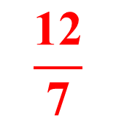
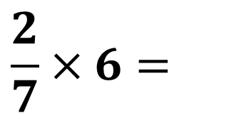
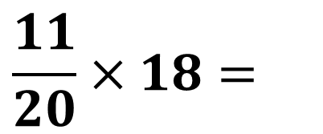
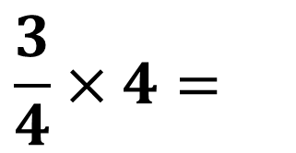
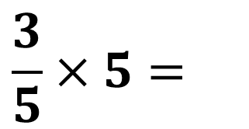
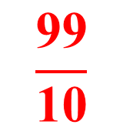
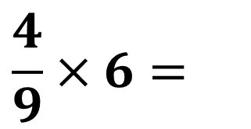
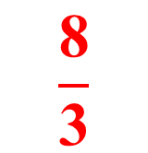
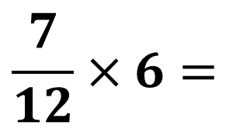
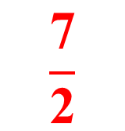
计算。
1
$$\frac{\text{12}}{\text{7}}$$
1
$$\frac{\text{3}}{\text{4}}\text{×}\text{4}=$$
$$\frac{\text{2}}{\text{7}}\text{×}\text{6}=$$
$$\frac{\text{7}}{\text{2}}$$
$$\frac{\text{7}}{\text{12}}\text{×}\text{6}=$$
3
1
2
2
$$\frac{\text{8}}{\text{3}}$$
1
9
$$\frac{\text{99}}{\text{10}}$$
$$\frac{\text{4}}{\text{9}}\text{×}\text{6}=$$
$$\frac{\text{3}}{\text{5}}\text{×}\text{5}=$$
$$\frac{\text{11}}{\text{20}}\text{×}\text{18}=$$
3
3
1
10

Slide 4

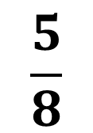
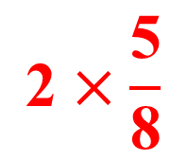


$$\frac{\text{5}}{\text{8}}$$
2
（1）一个面积为 2 公顷的育苗基地，它的 用来种
柳树苗。种柳树苗的面积是多少公顷？
怎样列式？为什么这么列？
$$\frac{\text{5}}{\text{8}}$$
$$\frac{\text{5}}{\text{8}}$$
求 2 公顷的 是多少公顷，也就是求 2 公顷的 倍是多少。
$$\text{2}×\frac{\text{5}}{\text{8}}$$
求一个数的几倍是多少，用乘法计算。

Slide 5




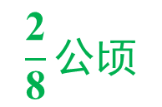

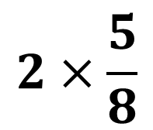
$$\text{2}\text{×}\frac{\text{5}}{\text{8}}$$
怎样计算？
$$\frac{\text{2}}{\text{8}}公顷$$
$$\frac{1}{8}$$
1 公顷
1 公顷
$$\frac{1}{8}$$
$$\frac{\text{5}}{\text{8}}$$
求 2 公顷的 是多少，就是把 2 公顷平均分成 8 份，求其中的 5 份。
$$\frac{\text{2}}{\text{8}}$$
$$\frac{\text{2}}{\text{8}}$$
每份 公顷。5 份就是 5 个 公顷。

Slide 6
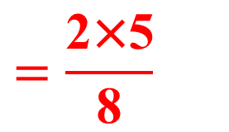

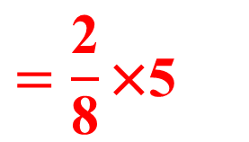


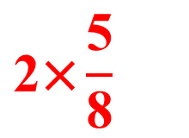
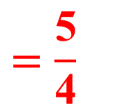

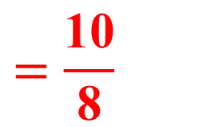
$$\frac{\text{2}}{\text{8}}公顷$$
$$\frac{1}{8}$$
1 公顷
1 公顷
$$\frac{1}{8}$$
5
$$\text{2}\text{×}\frac{\text{5}}{\text{8}}$$
$$=\frac{\text{2}}{\text{8}}\text{×}\text{5}$$
$$=\frac{\text{2}\text{×}\text{5}}{\text{8}}$$
$$=\frac{\text{10}}{\text{8}}$$
$$=\frac{\text{5}}{\text{4}}$$
$$=\text{2}\text{÷}\text{8}\text{×}\text{5}$$
4
分母不变，分子相乘。

Slide 7


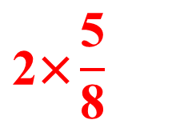

说一说整数乘分数怎样计算？
$$\frac{\text{2}}{\text{8}}公顷$$
$$\frac{1}{8}$$
1 公顷
1 公顷
$$\frac{1}{8}$$
涂色部分是 5 个 $\frac{\text{2}}{\text{8}}$ 公顷，也就是 (2×5) 个 $\frac{\text{1}}{\text{8}}$ 公顷。
$$\text{2}\text{×}\frac{\text{5}}{\text{8}}$$
$$=\frac{\text{2}\text{×}\text{5}}{\text{8}}$$
整数乘分数，用整数乘分子的积作分子，分母不变。

Slide 8


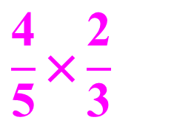


$$\frac{\text{4}}{\text{5}}$$
$$\frac{\text{2}}{\text{3}}$$
（2）一个面积为 公顷的育苗基地，它的 用来种银杏
树苗。种银杏树苗的面积是多少公顷？
同样是分数为什么一个带单位一个不带单位？
分数表示具体的量时应带单位；分数表示两个量之间的倍数关系时，不带单位，这样的分数称为“率”。
怎么列式？
$$\frac{\text{4}}{\text{5}}$$
$$\frac{\text{2}}{\text{3}}$$
就是求 公顷的 倍是多少，用乘法计算。
$$\frac{\text{4}}{\text{5}}\text{×}\frac{\text{2}}{\text{3}}$$
怎样计算？

Slide 9
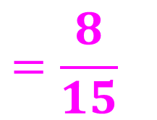
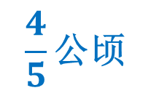
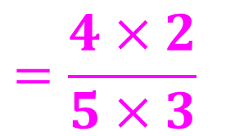
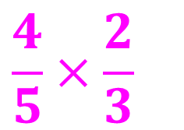
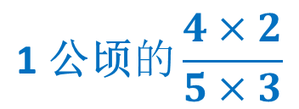
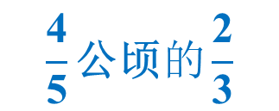

$$\frac{\text{4}}{\text{5}}\text{×}\frac{\text{2}}{\text{3}}$$
$$=\frac{\text{4}\text{×}\text{2}}{\text{5}\text{×}\text{3}}$$
$$=\frac{\text{8}}{\text{15}}$$
画图可以清楚地看到用分数乘法求一个数的几分之几是多少。
$$\frac{\text{4}}{\text{5}}\text{公顷}的\frac{\text{2}}{\text{3}}$$
$$\text{1} \text{公顷}的\frac{\text{4}\text{×}\text{2}}{\text{5}\text{×}\text{3}}$$
$$\frac{\text{4}}{\text{5}}\text{公顷}$$
1 公顷
把 1 公顷平均分成 5 份，取其中 4 份。
$$\frac{\text{4}}{\text{5}}$$
相当于将 1 公顷平均分成（5×3）份，
取其中（4×2）份。
把 公顷平均分成 3 份，
取其中 2 份。

Slide 10
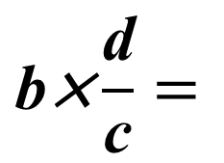
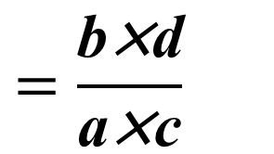
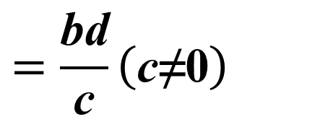
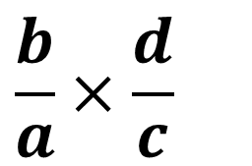
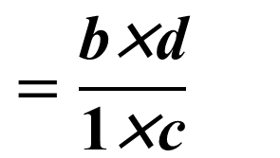
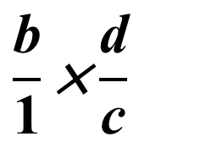
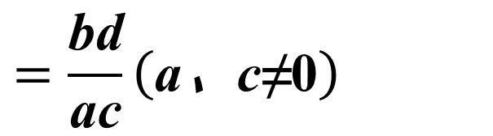
讨 论
分数乘法怎样计算？
分数乘法，用分子相乘的积作分子，用分母相乘的积作分母。
$$\frac{\text{b}}{\text{a}}×\frac{\text{d}}{\text{c}}$$
$$=\frac{\text{b}\text{×}\text{d}}{\text{a}\text{×}\text{c}}$$
$$=\frac{\text{b}\text{d}}{\text{a}\text{c}}\left(\text{a}\text{、}\text{c}\text{≠}\text{0}\right)$$
用字母表示就是：
整数可以看成分母是 1 的分数。
$$\text{b}\text{×}\frac{\text{d}}{\text{c}}=$$
$$\frac{\text{b}}{\text{1}}\text{×}\frac{\text{d}}{\text{c}}$$
$$=\frac{\text{b}\text{×}\text{d}}{\text{1}\text{×}\text{c}}$$
$$=\frac{\text{b}\text{d}}{\text{c}}\left(\text{c}\text{≠}\text{0}\right)$$

Slide 11
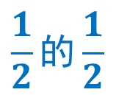

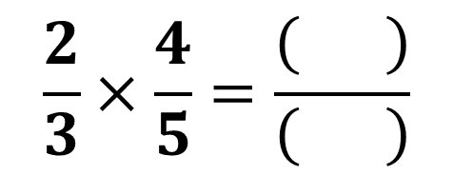
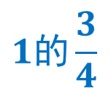

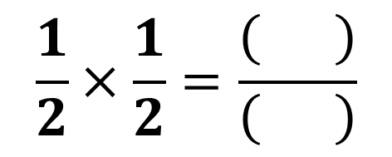

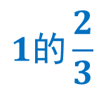

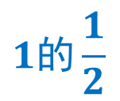


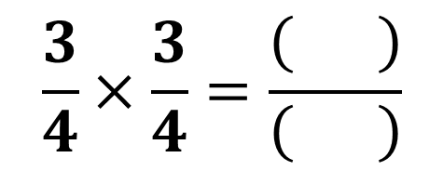
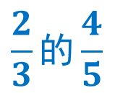
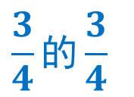
【选自教材第18页 做一做 第1题】
1. 看图计算。
$$\text{1}的\frac{\text{3}}{\text{4}}$$
$$\frac{\text{1}}{\text{2}}的\frac{\text{1}}{\text{2}}$$
$$\frac{\text{2}}{\text{3}}的\frac{\text{4}}{\text{5}}$$
$$\text{1}的\frac{\text{1}}{\text{2}}$$
$$\frac{\text{3}}{\text{4}}的\frac{\text{3}}{\text{4}}$$
$$\text{1}的\frac{\text{2}}{\text{3}}$$
$$\text{1}$$
$$\text{8}$$
$$\text{9}$$
$$\frac{\text{1}}{\text{2}}\text{×}\frac{\text{1}}{\text{2}}=\frac{\left( \right)}{\left( \right)}$$
$$\frac{\text{2}}{\text{3}}×\frac{\text{4}}{\text{5}}=\frac{\left( \right)}{\left( \right)}$$
$$\frac{\text{3}}{\text{4}}×\frac{\text{3}}{\text{4}}=\frac{\left( \right)}{\left( \right)}$$
$$\text{4}$$
$$\text{15}$$
$$\text{16}$$
分母相乘的积表示平均分成的份数，分子相乘的积表示取的份数。

Slide 12
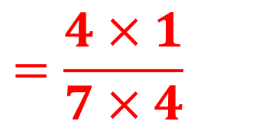
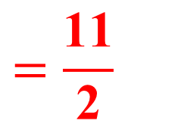
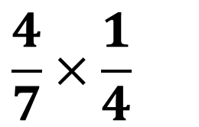
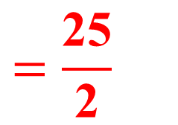
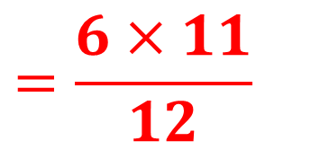
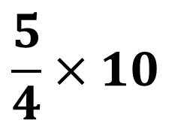
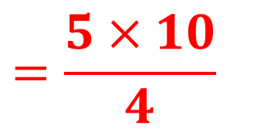





【选自教材第18页 做一做 第2题】
分子相乘的积作分子，分母相乘的积作分母。计算结果要化成最简分数。
2. 计算下面各题。
$$\frac{\text{5}}{\text{4}}\text{×}\text{10}$$
$$\frac{\text{4}}{\text{7}}\text{×}\frac{\text{1}}{\text{4}}$$
$$\frac{\text{20}}{\text{9}}\text{×}\frac{\text{3}}{\text{10}}$$
$$\text{6}\text{×}\frac{\text{11}}{\text{12}}$$
5
1
2
1
1
$$=\frac{\text{5}\text{×}\text{10}}{\text{4}}$$
$$=\frac{\text{4}\text{×}\text{1}}{\text{7}\text{×}\text{4}}$$
$$=\frac{\text{20}\text{×}\text{3}}{\text{9}\text{×}\text{10}}$$
$$=\frac{\text{6}\text{×}\text{11}}{\text{12}}$$
2
1
3
1
2
$$=\frac{\text{25}}{\text{2}}$$
$$=\frac{\text{1}}{\text{7}}$$
$$=\frac{\text{2}}{\text{3}}$$
$$=\frac{\text{1}\text{1}}{\text{2}}$$

Slide 13








一个数乘分数
整数乘分数
分数乘分数
$$\text{2}\text{×}\frac{\text{5}}{\text{8}}$$
$$=\frac{\text{2}\text{×}\text{5}}{\text{8}}\text{=}\frac{\text{5}}{\text{4}}$$
$$\frac{\text{4}}{\text{5}}\text{×}\frac{\text{2}}{\text{3}}$$
$$=\frac{\text{4}\text{×}\text{2}}{\text{5}\text{×}\text{3}}$$
$$=\frac{\text{8}}{\text{15}}$$
一个数乘分数，用分子相乘的积作分子，用分母相乘的数作分母。
$$\frac{\text{b}}{\text{a}}\text{×}\frac{\text{d}}{\text{c}}$$
$$=\frac{\text{b}\text{×}\text{d}}{\text{a}\text{×}\text{c}}$$
$$=\frac{\text{b}\text{d}}{\text{a}\text{c}}\left(\text{a}\text{、}\text{c}\text{≠0}\right)$$

